Slide 1
AJC-INGENIERIE
ADO.net(Active Data Object )

Slide 2
Au programme
Introduction
Les classes
Les différentes méthodes
La méthode avec le DataSet
Utilisation du DataGrid
La méthode Reader
La méthode ExecuteNonQuery
La méthode ExecuteScalar

Slide 3
Les classes
Les nameSpace:
System.Data
Si la base de données est SqlServer on rajoute aussi :
System. Data.SQLClient
autres types de provider :
System. Data.Oledb
Les Classes:
System.Data: DataSet
SqlServer : SqlConnection
        SqlCommand
        SqlDataAdapter
Access… : OledbConnection
        OledbCommand
        OledbDataAdapter,,,

Slide 4
Les méthodes de connexion
Methode deconnectée:
OledbDataAdapter
DataSet
Methode connectée:
il en existe 3:
Execute NonQuery
ExecuteReader(OledbDataReader)
ExecuteScalar

Slide 5
Les différentes méthodes
Il existe plusieurs méthodes qui permettent de se connecter à une base de données
Architecture connectée : on reste continuellement connecté à la base de donnée pendant toute la durée du traitement !
Architecture déconnectée : elle propose une série d’objet (DataSet,DateReader,DataAdapter) qui permet d’assurer la persistance des données récupérées.
-connectionString décrit le type de BD (access,sqlServer) à travers Provider et le nom de la BD à travers data source
Le provider est optionnel si la BD est SqlServer
-sql :la chaîne qui définit la requête SQL
Objet DataSet : Base de données déconnectée. C’est un objet sérialisable.
Objet DataView : Vue représentant un DataTable sur lequel pourront être effectué une série d’opération allant du tri à l’application de filtre de données.
Objet DataReader : reader d’enregistrements qui les lits seulement s’il est connectée à la base de données!
Objet Connection : objet de connexion à la base de données
Objet Command : permet l’exécution les requêtes
Objet DataAdapter (spécifique au mode déconnecté) : objet transactionnel qui regroupe les requêtes de projection et de mise à jour uniquement pour alimenter le DataSet et mettre à jour les données depuis le DataSet vers la base de données.

Slide 6
Chaine de connexion:
string connectionString = "provider=Microsoft.JET.OLEDB.4.0;data source=c:\\travel.mdb ’’ ;
ConfigurationManager.ConnectionStrings permet de recuperer une chaine de connexion depuis un fichier de conf App.config:
String connectionString = ConfigurationManager.ConnectionStrings[" dbArticlesOleDbAccess 2"].ConnectionString;
App.config:
<connectionStrings>
<add name="dbArticlesOleDbAccess2" connectionString="Provider=Microsoft.Jet.OLEDB.4.0;Data Source=|DataDirectory|\dbarticles.mdb;"/>
<add name="dbArticlesOleDbSqlServer2005" connectionString="Provider=SQLNCLI;Server=.\SQLEXPRESS;AttachDbFilename=|DataDirectory|\dbarticles.mdf;Uid=sa;Pwd=msde;" />
</connectionStrings>
Chaine de requete:
String sqlString=« select * from table1,,,»

Slide 7
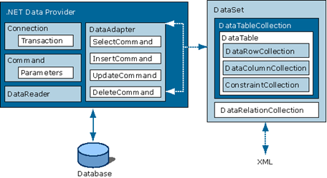
Mode deconnecté
DataSet permet de récupérer un objet qui est le résultat de la requête et peut être constitué d’une ou plusieurs tables,il est constitue d une collection de DataTable
Chaque DataTable est constituée de collection de ligne et colonne(DataRow et DataColumn)
OledbDataAdapter permet de créer la passerelle entre le DataSet et la Base de Donnée
Après avoir créé le connectionString et sqlString, on crée la passerelle a partir de la classe OledbDataAdapter:

Slide 8
La méthode avec le DataSet
OleDbDataAdapter Adapter= OleDbDataAdapter(sql, connectionString);
Création du DataSet
DataSet ds = new DataSet() ;
Ce qui permet de remplir le DataSet avec le resultat de la requete
Adapter.Fill(ds, “table1”);
table1 c’est le nom qui représente la table dans le Dataset

Slide 9
Mon programme
DataSet
Mode déconnectée
table1
dataGrid
OledbDataAdapter1
table2
OledbDataAdapter2

Slide 10
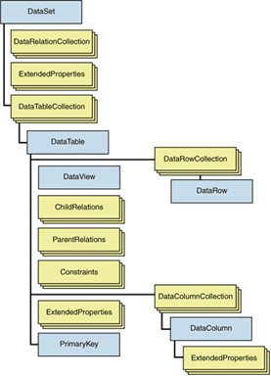
Schéma de classes du DataSet

Slide 11
DataGrid et DataSet
Le DataGrid ou DataGridGriew :composants de la boîte à outil qui permet de donner un aspect graphique et organiser le résultat de la requête sous format de tableau

Slide 12
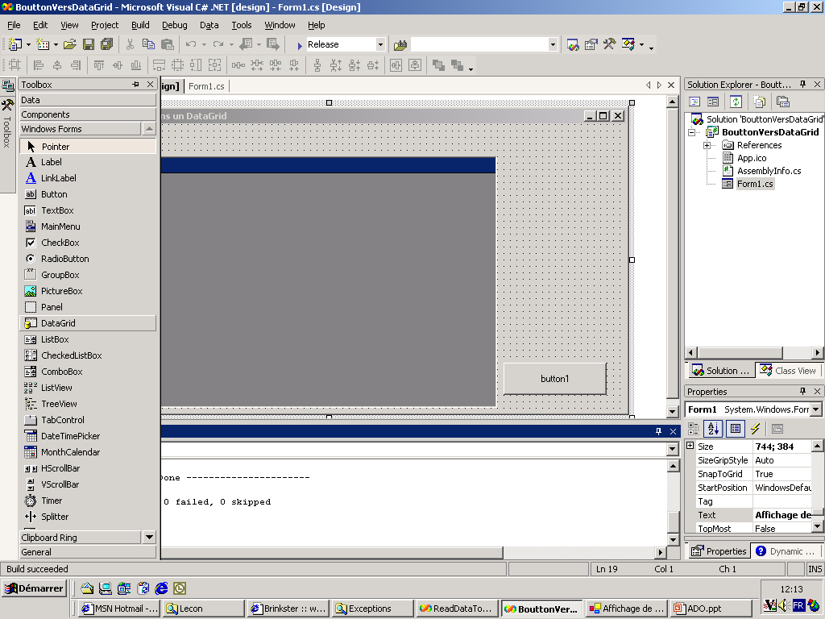

Slide 13
Utilisation du DataGrid
DataGrid1.DataSource = ds.Tables["table1’’];
ou alors:
DataGrid1.DataSource = ds.Tables[0];
Il existe aussi la possibilité de créer une DataSet typés qui permet d avoir acces directement aux proprietes nommés comme elles le sont dans les tables
Cette methode permet de genener automatiquement aussi les requetes de mise a jour permettant ainsi d effectuer les operations de Delete Insert Update a travers
Adapter.Update(ds);

Slide 14
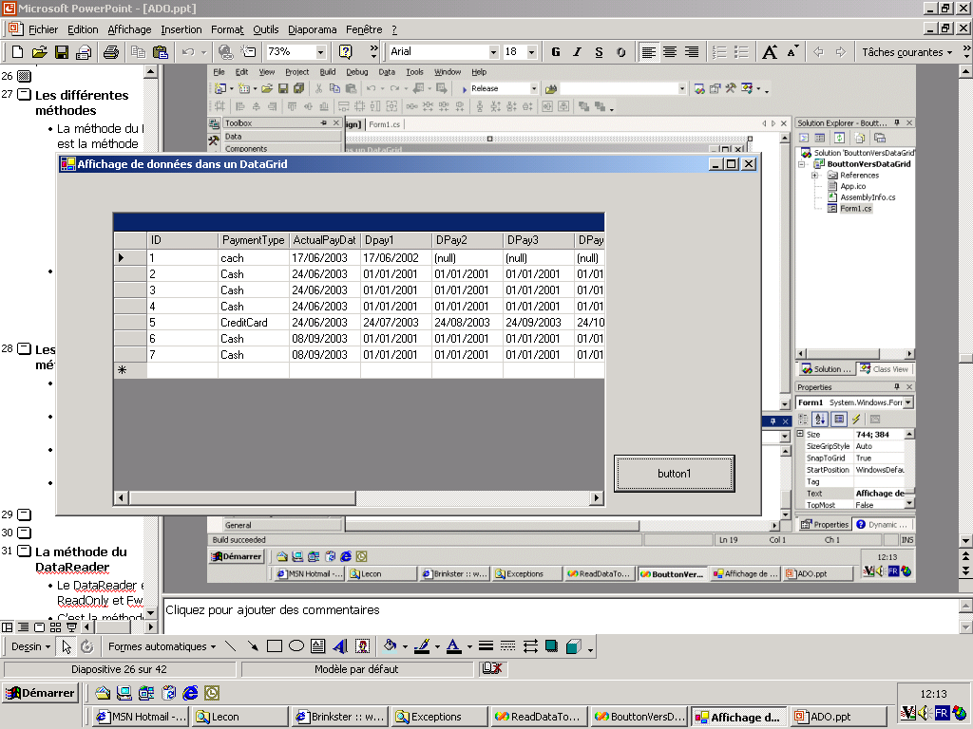

Slide 15
ListBox et DataSet
Un DataSet est constitue d une collection de DataTable
DataTable dt=dataSet.Tables[0];
DataRow row ;
foreach (row in dataTable.Rows ) listBox1.Items.Add( row[“Column1”] +
“ “ + row[“Column2”]);
//ce qui permet d’afficher dans une ListBox
On peu egalement ‘Binder’ un listBox a une source de donnée qui serait une colonne dans une des tables du dataSet

Slide 16
Binding 1
Le Provider est la source de donnée (ie une DataTable)
Le Consumer est un élément qui utilise les données (ie une DataGrid)
La relation entre Provider et Consumer est appelé Binding
2 types de binding :
  Simple binding
    binding de données sur une une valeur simple
    (ie Text property d’un TextBox)
  Complex binding
    binding de données sur des valeurs multiples
    (ie ListBox ou DataGrid).

Slide 17
Binding 2
ADO .NET fournis un type spécial d’objet pour le binding : les DataView.
  Un DataView propose une vue “custom” d’une DataTable
Un DataView a :
  Sort, RowFilter et RowStateFilter
  Ces propriétés permettent de customiser la vue
  Les DataViews sont une alternative à la méthode Select pour filtrer et trier
  L’avantage des DataView est de pouvoir être utilisé en tant que Provider dans un Data Binding.

Slide 18
Binding 3
Les DataTable, DataView et DataSet peuvent être lié a un DataGrid control en utilisant la propriété DataSource:
Les changements fait dans le DataGrid sont répercutés automatiquement dans le DataTable.
  DataGrid binding est dit “complex binding”
DataGrid1.DataSource = ds["authors"]
DataGrid1.DataMember = "authors"

Slide 19
Binding 4
ListBox ou Combo peuvent uniquement être lié a une colonne
  Utiliser DisplayMember pour spécifier la colonne requise
DataTables et DataViews n’ont pas de concept de “current row”.
  A la place c’est le formulaire qui maintient un CurrencyManager object pour chaque source de données liée.
  Chaque CurrencyManager maintient le “current row” (via la propriété Position) pour sa data source
ListBox1.DataSource = ds["authors"]
ListBox1.DisplayMember = "au_lname"

Slide 20
Genération et lecture de fichier xml
Sauvegarde (écriture)
MonDataSet.WriteXmlSchema("NomFichier.xsd");
MonDataSet.Write("NomFichier.xml");
Lecture
MonDataSet.ReadXmlSchema ("NomFichier.xsd");
MonDataSet.ReadXml("NomFichier.xml");
MonDataGrid.DataSource = MonDataSet.Tables["NOMTABLE"];

Slide 21
DataView
Une DataView ou vue est un pointeur sur un DataTable.
Permet de travailler avec des vues permet d’effectuer des filtres.
En règle générale, on utilise une vue par table.
Propriétés principales :
Rowfilter : Effectue un filtre sur les données en mode déconnecté
Sort : permet de définir un ordre de tri
Table : spécifie la table sur laquelle est effectué la vue
Déclaration :
private DataView MonDataView = new DataView();
Initialisation :
MonDataView.Table = MonDataSet.Tables["NomTable"];
Filtrer par une contrainte (correspond à la clause Where d’une requête) :
MonDataView.RowFilter = "NomChamp like " + ...

Slide 22
Update de la base de données
Updating en mode Disconnected
  Depuis un DataSet
  L’update est un processus en 2 temps:
    1) Faire les changements sur les DataRows du DataTable.
      (sans besoin de connection a la base.)
    2) Transférer les changements du DataTable vers la data source en une seule opération.
      (Utilise un DataAdapter qui établit la connexion pour la durée du processus d’Update.)

Slide 23
Update de la Source
DataAdaptor
SelectCommand
InsertCommand
Update
UpdateCommand
Command
Connection
DeleteCommand
Parameters
Collection
TableMappings
Collection
Parameter
TableMapping
ColumnMappings
Collection
Data
ColumnMapping

Slide 24
Concurrency
De manière générale il existe 3 types de gestion des accès concurrents :
  Pessimistic concurrency control.
    Ne convient au « disconnected data access »
  Optimistic concurrency control.
    Utilisé par défaut par ADO.NET.
  "Last in wins."
    Le plus simple et le plus efficace – mais potentiellement dangereux
ADO.NET utilise l’optimistic concurrency par défaut

Slide 25
Optimistic concurrency
Les mises a jour/suppression aboutissent uniquement si l’enregistrement n’a pas changer depuis la dernière lecture.
Cette technique travail via la “Original version information” contenue dans le DataTable.
  2 techniques sont utilisées:
    « Check all the values » pour s’assurer des modifications faites
    « Check a special ‘time stamp’ » sur les champs a chaque changements.
  Par défaut, ADO.NET « checks all the values » d’un enregistrement participant a une opération/ajout/modification

Slide 26
Le mode connecté
Ces méthodes connectées sont:
La méthode ExecuteReader
La méthode ExecuteNonQuery
La méthode ExecuteScalar

Slide 27
La méthode du ExecuteReader
La classe OledbDataReader permet de créer un objet qui est le resultat d une requête de type ‘select’
Cet objet est ReadOnly et FwdOnly
ExecuteReader :C’est la méthode qui retourne l objet
Les étapes :
Création des 2 string connectionString et sql
Création d’objets pour la connexion et requet sql
Ouverture de la connexion
Récupération d un objet qui est le résultat de la requête
traitement
fermeture de la connexion

Slide 28
La méthode du DataReader
Exemple:
OledbDataReader Reader ;
string connectionString =‘’Provider….. ‘’;
string sql =‘’select … ‘’
OledbConnection conn = new OledbConnection(connectionString);
OledbCommand cmd = new OledbCommand(sql,conn);
conn.Open();
Reader=cmd.ExecuteReader();
while( Reader.Read()) //true ou false
Console.Write(Reader.GetValue(1).ToString());
//traitement
conn.Close();

Slide 29
Mon programme
Utilisation du DataReader
connection
OledbDataReader
Reader
Récupération de l’objet
travel.mdb
déconnection

Slide 30
La méthode ExecuteScalar
Ressemble a la méthode du DataReader au niveau du concept et de l’implémentation
la différence est que l’on récupère un objet de type ‘object’ qui est une valeur unique et non pas plusieurs enregistrements(select count…)
Exemple:
object compt;
string connectionString =‘’Provider….. ‘’;
string sql =‘’select count… ‘’
OledbConnection conn = new OledbConnection(connectionString);
OledbCommand cmd = new OledbCommand(sql,conn);
conn.Open();
compt=cmd.ExecuteScalar();
conn.Close();

Slide 31
La méthode ExecuteNonQuery
Cette méthode est utilisée pour effectuer des modifications, des opérations vers la base de données telles que insert ,delete ,update ..
Les étapes sont semblables à celles de la méthode du DataReader
string connectionString =‘’Provider….. ‘’;
string sql =‘’insert into… ‘’;
OledbConnection conn = new OledbConnection(connectionString);
OledbCommand cmd = new OledbCommand(sql,conn);
conn.Open();
cmd.ExecuteNonQuery();
conn.Close();

Slide 32
Procédure stockée
L’appel d’une procédure stockée nécessite de connaître son nom et la liste des paramètres qu’elle contient.
// définition de la procédure stockée
SqlCommand cmd = new SqlCommand("CustOrderDetail",conn);
cmd.CommandType = CommandType.StoredProcedure
// renseignement des paramètres
cmd.Parameters.Add("@OrderID",SqlDbType.Int);
cmd.Parameters["@OrderID"].Value = Int32.Parse("1253");
// execution de la requête
rdr = cmd.ExecuteReader(CommandBehavior.CloseConnection);

